Slide 1

2023.3

Slide 2
前言
通过对现场各类员工、工作人员的消防知识培训，使现场员工充分认识到消防工作的重要性。使各级工作人员关系、重视、支持、参与消防工作，保证大家有一个安全良好的工作环境，最大限度的制止和减少火灾危害。

Slide 3
目录 CONTENTS
01
消防基础知识
02
火灾事故类型
CLICK ADD TITLE
CLICK ADD TITLE
03
灭火的基本方法
04
其它补充
CLICK ADD TITLE
CLICK ADD TITLE

Slide 4
01
消防基本知识
red memphis simple work summary report general ppt template. red memphis simple work summary report general ppt template. red memphis simple work summary report general ppt template. red memphis simple work summary report general ppt template. red memphis simple work summary report general ppt template.

Slide 5
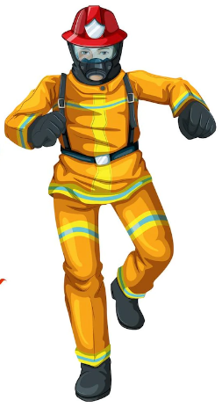
消防基础知识
消防安全基础知识——“一畅两会”
“一畅”
“两会”
是指社会各单位从业人员会报警和扑救初期火灾，会自救逃生
是指社会各单位必须畅通消防安全疏散通道和安全出口

Slide 6
消防基础知识
消防安全基础知识——“四懂四会”
懂
懂得预防火灾的措施
会
会报火警119
懂
懂得火灾危险性
会
会使用灭火器材
懂
懂得火场逃生的办法
会
会组织人员疏散
懂
会
懂得火灾扑救的方法
会扑救初期火灾

Slide 7




消防基础知识
消防安全基础知识——“四个能力”
组织人员疏散逃生能力
检查消除火灾隐患能力
扑救初期火灾能力
消防宣传教育培训能力

Slide 8
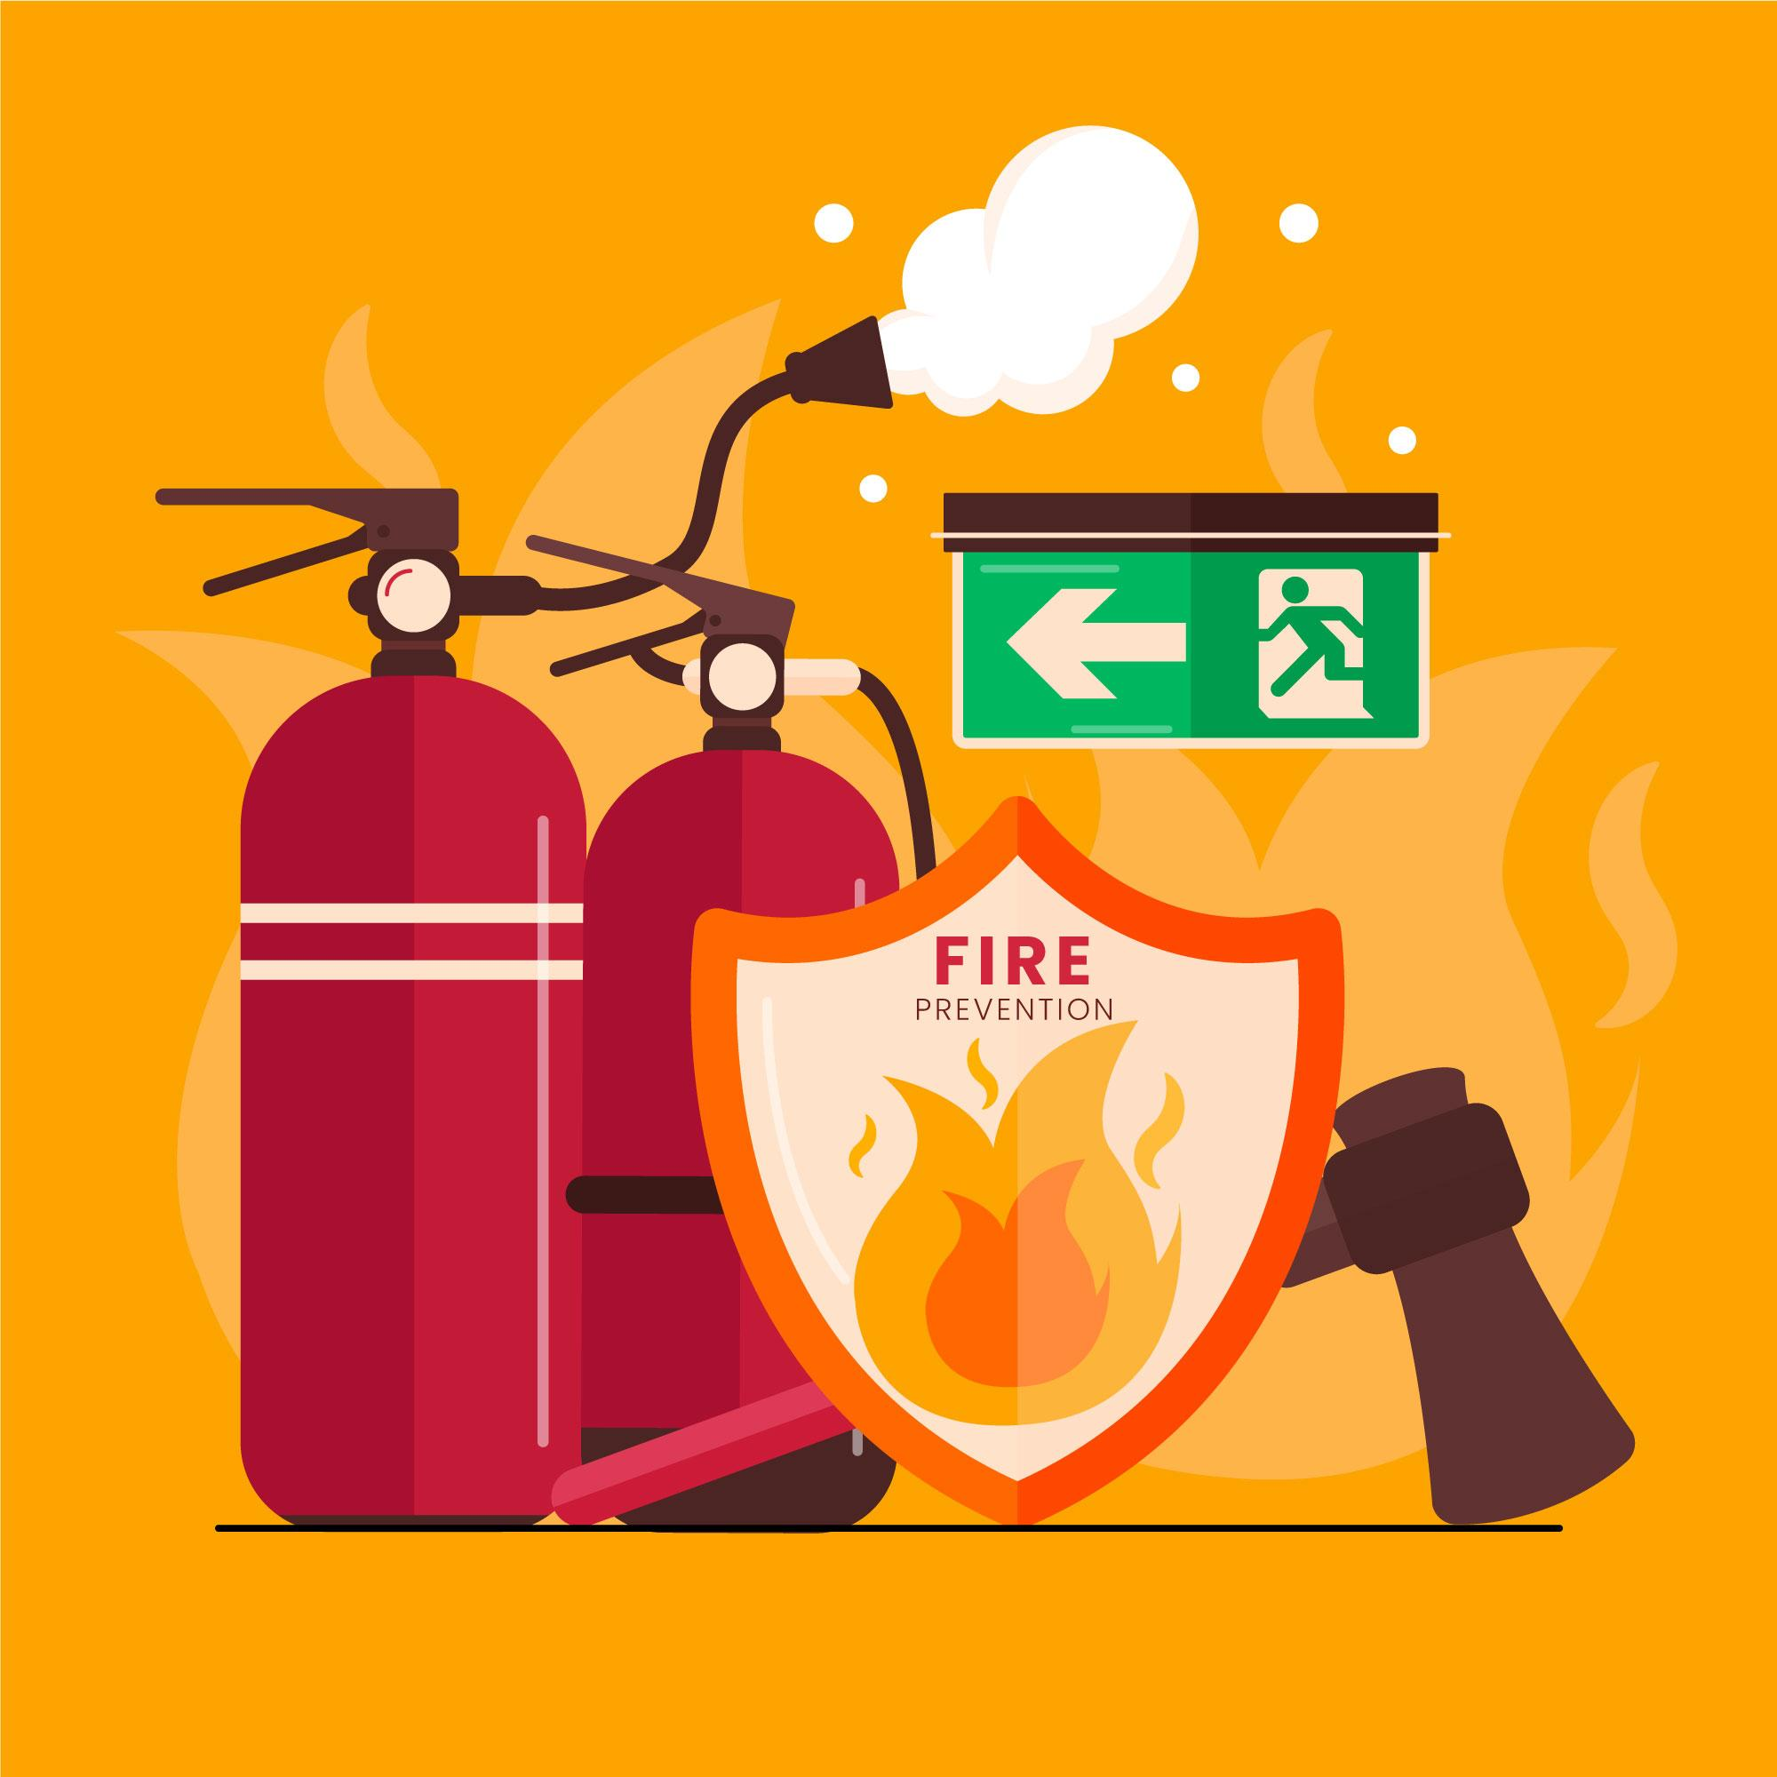
消防基础知识
消防安全基础知识——扑救火灾的原则
01
02
03
报警早
损失少
边报警
边扑救
先救人
后救物
04
05
06
先控制
再灭火
防中毒
防窒息
听指挥
莫惊慌

Slide 9
02
火灾事故类型
red memphis simple work summary report general ppt template. red memphis simple work summary report general ppt template. red memphis simple work summary report general ppt template. red memphis simple work summary report general ppt template. red memphis simple work summary report general ppt template.

Slide 10
火灾事故类型
火灾事故分类
金属火灾
主要发生在切削、打磨车间
固体火灾
主要发生在木材、塑料、橡胶等加工、储存场所
电气火灾
主要发生在生产作业场所、电气设备、变电站、配电室、电线电缆、计算机房
液体火灾
主要发生在油泵房等易燃液体生产、使用、储存场所
烹饪火灾
主要发生在食堂厨房
气体火灾
主要发生在易燃气体生产、使用、储存场所、喷漆车间

Slide 11
火灾事故类型
火灾事故分类——固体火灾
木材、煤、棉等发生火灾，一般可用水灭火，或使用水基的泡沫、酸碱灭火器、干粉灭火器扑救，先控制住燃烧范围，再逐步扑灭；
扑救爆炸物品堆垛火灾时水流应采用吊射，避免强力水流引起爆炸，扑救爆炸物品火灾切忌用沙土覆盖，以免增强爆炸物品的爆炸威力；
对易升华的特殊易燃固体，受热放出易燃蒸气，能与空气形成爆炸性混合物，在扑救过程中应不时向燃烧区域上空及周围喷射雾状水，同时消除周围一切点火源；
遇湿易燃物品火灾禁止使用水、泡沫、酸碱等湿性灭火剂扑救，一般可用干粉、二氧化碳、卤代烷扑救，固体遇湿易燃物品应使用水泥、干沙、干粉、硅藻土等覆盖。

Slide 12


火灾事故类型
火灾事故分类——液体火灾
当发生液体火灾时，要先停机，再灭火。如液压站、油泵房等液体火灾应采取措施停机后，再停止油泵等设备，关闭供油管路阀门，或关闭管路泄漏处上、下游阀门；
根据火情选用干粉、泡沫、卤代烷、CO₂型灭火器，或使用防火沙进行灭火。对比水轻双不溶于水的液体不得用水灭火，以免造成流淌火，水溶性液体最好使用抗溶性泡沫；
在确保安全的前提下，将火场内的设备或容器内的可燃、易燃液体排放、泄除、转移至安全地带；
扑救毒害和腐蚀品的火灾时，应尽量使用低压水流或雾状水以防止溅出；遇酸类或碱类腐蚀品最好调制相应的中和剂稀释中和。

Slide 13



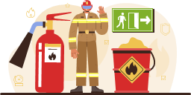
火灾事故类型
火灾事故分类——气体火灾
发现可燃、易燃气体泄漏，应立即停机或关闭供气阀门，检查泄漏影响区可燃气体积聚情况，保持通风；
在确保安全的前提下，将火场内设备或容器里的可燃、易燃气体排放、泄除、转移至安全地带；
监测灾区可燃气体浓度，再采取堵漏措施，排除积聚的可燃气体，消除爆炸危险后，再采取措施扑灭明火；
切忌盲目扑灭火焰，在没有采取堵漏措施的情况下，必须保持稳定燃烧，防止引发爆炸。

Slide 14
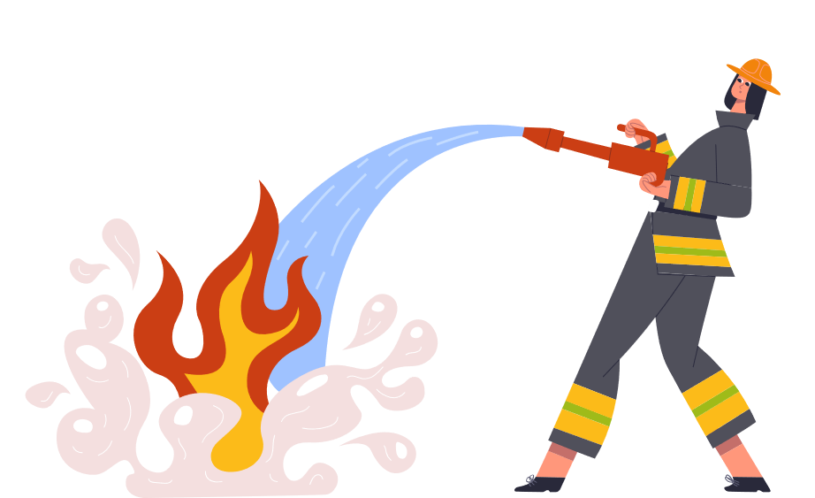
火灾事故类型
火灾事故分类——金属火灾
可燃金属如钠、钾、镁、铝镁合金等火灾，应使用水泥、干沙、干粉、硅藻土等覆盖，禁止使用水、泡沫灭火器、酸碱灭火器等湿性灭火剂扑救；
小规模金属火灾可使用粉状石墨灭火器和专用的D类火灾灭火器CO₂进行扑救，不得使用CO₂灭火器、卤代烷灭火器；
对镁粉、铝粉等粉尘，切忌喷射有压力的灭火剂，以防将粉尘吹起而引起发粉尘爆炸。

Slide 15
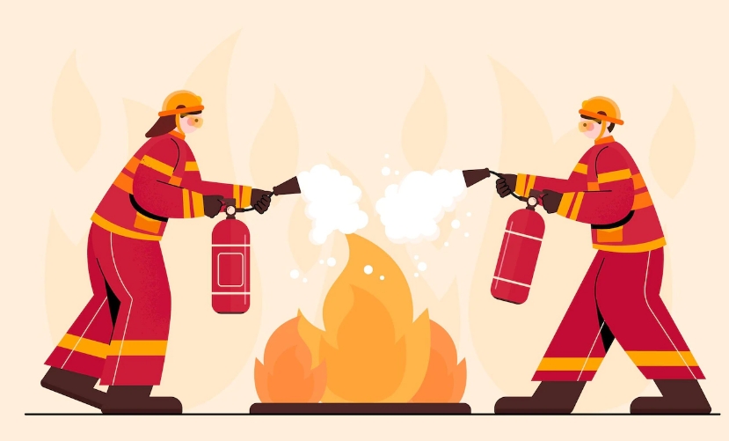
火灾事故类型
火灾事故分类——电气火灾
先停电、再灭火。拉闸停电后，如有高温烟气点或明火，应立即组织进行灭火。
灭火应使用灭火剂不导电的干粉灭火器、二氧化碳灭火器、卤代烷型灭火器、四氯化碳灭火器、六氟丙烷灭火器等，不得用水或水基泡沫灭火器和酸碱灭火器扑救，以防止触电。

Slide 16
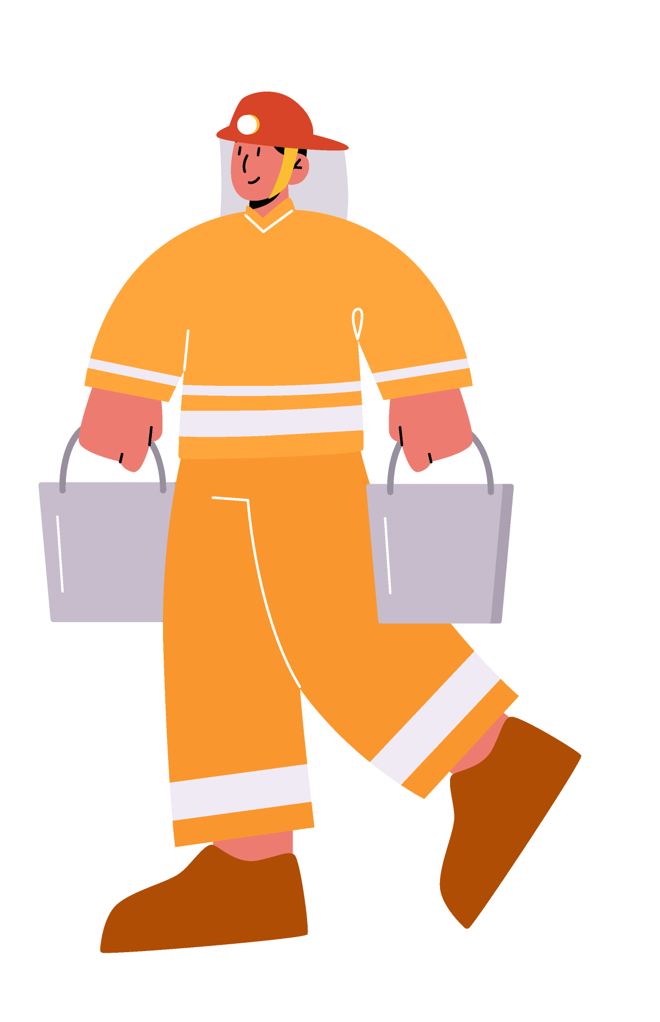
火灾事故类型
火灾事故分类——烹饪火灾
01
02
烹饪器具内的烹饪物（如动植物油脂）发生火灾，应立即使用锅盖、灭火毯、湿棉被等覆盖灭火；
不得使用水灭火，也不得使用泡沫灭火器、干粉灭火器直接对准油锅喷射，以免造成飞溅爆燃而使火势蔓延扩大。

Slide 17
03
灭火的基本方法
red memphis simple work summary report general ppt template. red memphis simple work summary report general ppt template. red memphis simple work summary report general ppt template. red memphis simple work summary report general ppt template. red memphis simple work summary report general ppt template.

Slide 18
灭火的基本方法
扑救初起火灾的基本方法
隔离法
冷却法
窒息法
抑制法
拆除与火场相连的可燃、易燃建筑物；或用水流水帘形成防止火势蔓延的隔离带。
在确保安全的前提下，将火场内的设备或容器内的可燃、易燃液体或气体排放、泄除、转移至安全的地带。
使用水枪喷洒到燃烧物，使其冷却熄灭；
将冷却剂喷洒到相邻的其他尚未燃烧的可燃物或建筑物上，以阻止火灾的蔓延；
用水冷却建筑构件、生产装置或容器，以防受热变形或爆炸。
用湿棉被、湿麻袋、石棉毯等不燃或难燃物质盖在燃烧物表面；
较密闭的房间发生火灾时，封堵所有门窗、孔洞，阻止空气进入，使其自行熄灭。
利用ABC干粉或其他有化学成份的药剂喷洒于燃烧物体表面，阻止燃烧的方式称之为化学抑制法。

Slide 19
灭火的基本方法
正确拨打火警电话
在打119火警电话时，首先要保持镇定，不要惊慌，并且先要保持自身的安全，远离火源。
打119电话，首先要说明灾害地点，报出详细的路段、单位名称，附近的场地情况，信息越准确，救火的反应越快。
在电话里，要说明火势的大小、燃烧的物质（化学品、物理品）、着火的楼层、受困的人员、火灾发生地点的存放物。
打完电话后，要留下联系方式，如自己的手机号码、单位的手机号码、姓名等信息，以便消防大队及时联系。
打完火警电话后，要到路口迎接消防车的到来，如果是厂区的要到门口，便提前安排清理好消防通道，让消防车顺利进来。

Slide 20
灭火的基本方法
火灾中如何避险
01
平时要熟悉紧急疏散的路线。
02
浓烟中逃生，要用毛巾捂住嘴和鼻子，并尽量采取低姿势行走或爬行，头部尽量贴近地面，避免一氧化碳中毒。
03
在楼上的人员要用牢固的绳子等物品，一头扎在固定物体上，沿绳子滑下逃生。
04
扑救火灾时应当设置警戒区，进入警戒区的抢险人员应当佩戴个体防护装备，并采取适当手段消除毒物危害和高温危害。
05
扑救火灾时应注意保护重点部位。对易燃易爆或毒性物质等重点保护对象，要尽快实施冷却保护，并组织力量消灭其周围火源点，或将其排放、泄除、转移至安全地带。

Slide 21
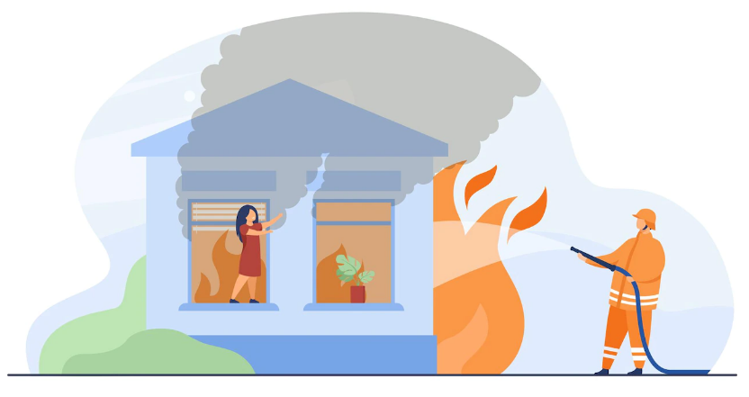
灭火的基本方法
火灾事故数据统计分析
20XX年某市上半年火灾事故数据分析
经统计，每年1、2月份，正值冬季以及其中的农历春节等许多节庆日，期间由于用电多、秦岭-淮河以北地区的供暖需求以及节庆日烟花爆竹燃放集中等情况的影响，使其成为全年火灾高发时期。
高层建筑易发火灾原因
由于高层建筑的竖向井道相对较多、人员疏散非常困难以及易引起火灾的因素较多，因此一旦发生火灾，消防和人员疏散难度相对较大，极易造成大量人员伤亡及财产损失。

Slide 22


灭火的基本方法
常见的消防器材
灭火器
消防梯
烟雾报警器
手动报警器
消防应急灯
防毒面具
消防斧
室外消防栓
消防铲
室内消防栓

Slide 23

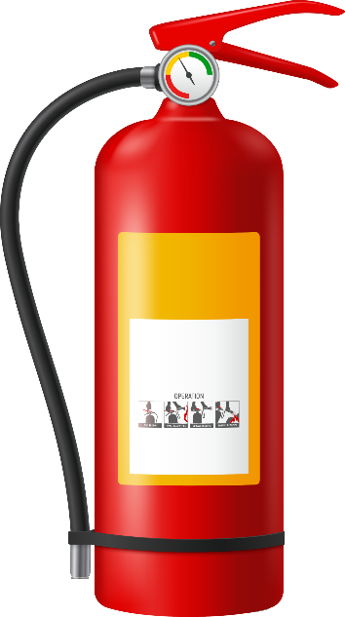
灭火的基本方法
ABC干粉灭火器的使用方法
使用方法
适用范围
看压力表的指针是否处于绿色区域，如果是，则上下颠倒摇晃使干粉松动；
固体火灾
液体火灾
拉出保险销，之后一手握住软管，一手提住灭火器；
气体火灾
站在安全距离和上风口（距离火源约2-3米）用力压下压把，对准火焰根部喷射；
灭火指数
70%
注意：经常检查灭火器压力表，指针应指在绿色区域，红色区域代表压力不足，黄色代表压力过高。

Slide 24
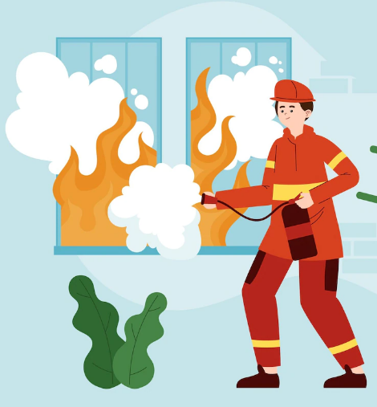
灭火的基本方法
室内消防栓的使用方法
使用方法
01
打开消火栓箱的箱门；
02
按下内部的火警按钮（按钮可报警和启动消防水泵）；
03
从消防栓箱中拿出水带，均匀铺洒在地面上；
04
若现场有两人以上，则可以一人接好枪头和水带奔向起火点，另一人接好水带和阀门口；
05
接好阀门后，逆时针打开阀门，让水喷出来即可。
适用范围
灭火指数
50%
多层、高层公共建筑及高层民用建筑

Slide 25

灭火的基本方法
防毒面具的使用方法
防毒面具使用前检查
防毒面具佩戴说明
使用前需检查面具是否有裂痕、破口，确保面具与脸部贴合密封性；
检查呼气阀片有无变形，破裂及裂缝；
检查头带是否有弹性；
检查滤毒盒座密封圈是否完好；
检查滤毒盒是否在使用期内。
打开盖盒，取出面具;
撕开真空包装;
用力拨掉前后二个罐塞（新式面具可省略该步骤）;
双手伸入撑开，戴上头罩;
拉紧头带

Slide 26
red memphis simple work summary report general ppt template. red memphis simple work summary report general ppt template. red memphis simple work summary report general ppt template. red memphis simple work summary report general ppt template. red memphis simple work summary report general ppt template.
汇报人：XXX
汇报时间：X.XX

